Slide 2

Hjälp eller stjälp?
4 av 10 motoriserade resor ska vara kollektiva 2030
– vilka aktuella lagförslag hjälper eller stjälper oss på vägen framåt?
Notes:
Branschen har gemensamt antagit målet om att 2030 ska 4 av 10 motoriserade resor vara kollektiva. För vår egen skull och för jordklotets skull. Men vi behöver resurser och reformer som gynnar kollektivtrafiken för att nå dit. (Johan)
Kollektivtrafiken i Sverige kämpar för att få en ekonomi i balans efter pandemin. De senaste åren har förutsättningarna för den regionala kollektivtrafiken inte minst ur en ekonomisk vinkel debatterats hett. Hur ska vi få mer kollektivtrafik för pengarna? (Anna)
Kollektivtrafiken i Sverige vilar på flera transportslag. Vi som står här representerar de två största, buss och tåg. De politiska förslag vi ser och hör tar ibland sikte på hela kollektivtrafiken, ibland på enskilda transportslag. Men för att vi ska nå vårt mål måste politiken, liksom infrastrukturen, vara en helhet. Att lappa och laga är inte positivt vare sig för en verksamhet eller för infrastrukturen (Pierre).

Slide 3

Vad är förslaget?
Är det bra eller dåligt?
Vad krävs för att det ska bli bra?
Vilka konsekvenser får det för kollektivtrafikens resenärer?
Notes:
Nu ger vi oss på att recensera ett antal av de politiska förslag som idag ligger på bordet – hjälper eller stjälper de oss på vägen mot branschens gemensamma mål #4av10? (Johan)

Slide 4
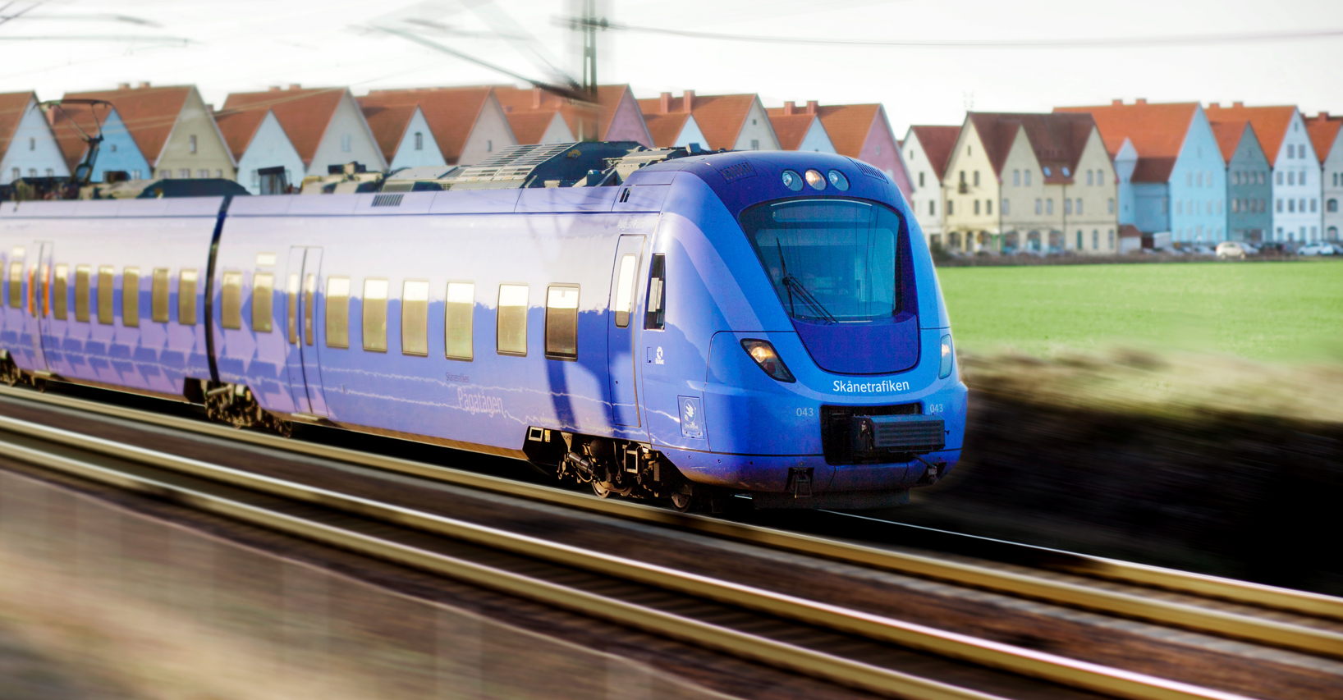
Inriktningsunderlag
nationell plan
Notes:
JOHAN
Inriktningsunderlag nationell plan (Johan)
2. Fokus på underhåll är bra och välbehövligt! För busstrafikens del innebär det faktum att länsplanernas andel av nationell plan successivt minskat en dålig utveckling. Busstrafiken körs huvudsakligen på det vägnät som ligger utanför de statliga vägarna, och mindre pengar dit ger sämre vägstandard och i förlängningen riskerar resenärer ett sämre utbud. I sammanhanget förtjänar också utpekade insatser som kollektivtrafikkörfält till Arlanda, både från Stockholm och Arlanda, att tas med.
Vad avser tågtrafiken är det oerhört viktigt att åtgärda underhållsskulden på järnvägen som Trafikverket själva uppskattar uppgår till drygt 90 miljarder kronor. Vi lider därtill av kapacitetsbrist i järnvägssystemet så att investeringar i ny infrastruktur är också nödvändiga. En väsentlig andel av tågbranschens bristande tidhållning beror på kapacitetsbristen. Det är angeläget att Trafikverkets samhällsekonomiska kalkyler utvecklas till att omfamna verkligheten framgent – hittills har de systematiskt underskattat tågbranschens faktiska tillväxt och samtidigt överskattat den privata bilismens tillväxt. Detta har förstås drabbat investeringsviljan i ny järnvägsinfrastruktur.
3. Större vikt för länsplanernas andel. En uppföljande till stadsmiljöavtalen borde kunna tas fram till hösten när arbetet med propositionen tar fart.
4. En infrastruktur som gör den kollektiva resan smidig, pålitlig och bekväm lockar fler att ställa bilen och välja kollektivtrafiken.

Slide 5
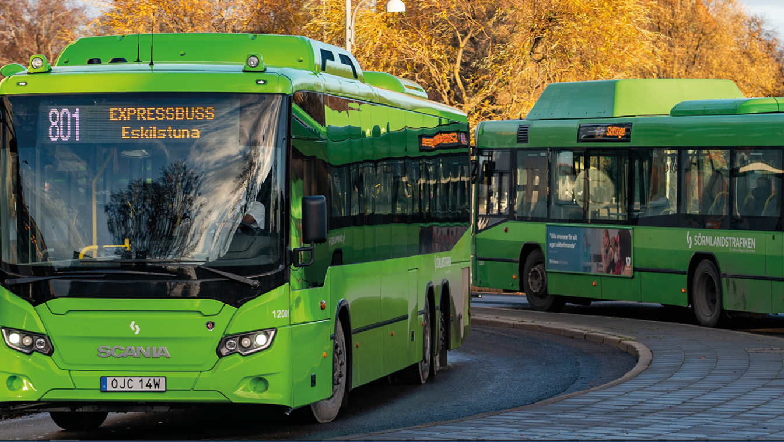
EU:s körkortsdirektiv
Notes:
ANNA
EU:s körkortsdirektiv
Bra möjlighet att ge unga möjlighet att bli bussförare i samma ålder som deras jämnåriga väljer yrke.
Det behövs aktivitet från svenska regeringen om detta ska bli verklighet i EU.
Fler förare = bättre möjlighet att köra en utökad kollektivtrafik som ger resenärerna bättre utbud. Jämför förslaget om en sänkt taxiförarålder, som är bra och som är ett förslag från regeringen.

Slide 6
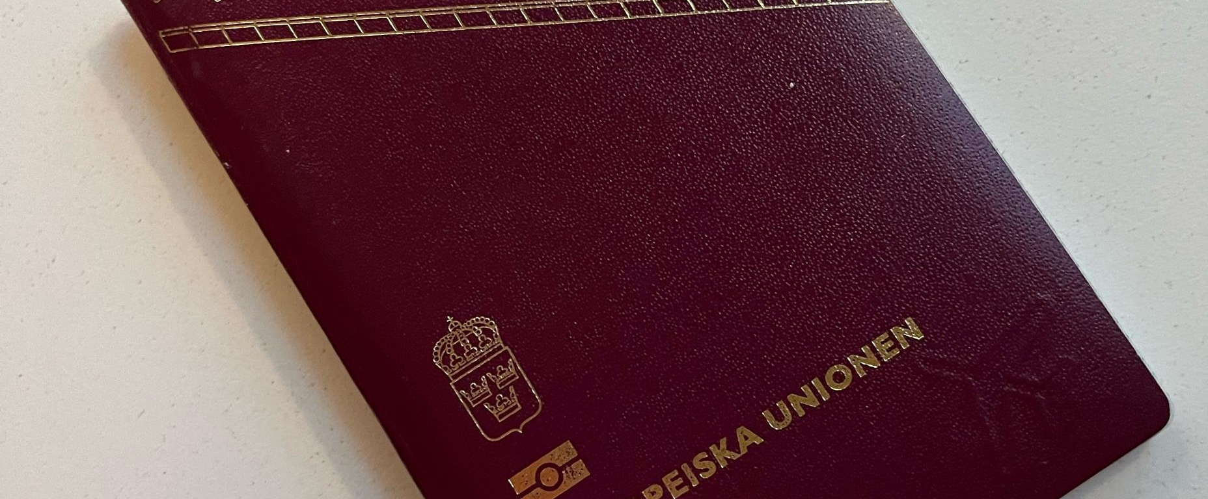
Förbud mot att transportera personer
utan giltiga ID-handlingar över gräns
Notes:
PIERRE
Förbud mot att transportera personer utan giltiga ID-handlingar över gräns (Pierre)
Sveriges nya lag om ID-kontroller ska kunna nyttjas ”om det inom migrationsområdet har uppstått en allvarlig fara för den allmänna ordningen eller inre säkerheten i landet”. Samtidigt har vi från kollektivtrafikens branschorganisationer och företag, men även från många aktörer i framförallt Skåne, varnat för att utnyttja denna lagstiftning då den lägger över ett myndighetsansvar på tågpersonal och bussförare att kontrollera ID-handlingar. Något de saknar utbildning och mandat för. Vi såg också att när en liknande lagstiftning akut infördes 2015 orsakade den stora problem för resenärer i kollektivtrafiken, inte minst för pendlare över Öresund.
Lagen behöver rivas upp eller förändras. Det ska vara behörig och för ändamålet särskilt utbildad personal som utför kontrollerna på ett sådant sätt att problem för arbetspendlare i kollektivtrafiken minimeras. Kollektivtrafikföretagen ska ersättas för de kostnader de har för något som egentligen är myndighetsutövning!
Den här lagen ger inte våra resenärer något positivt i sin nuvarande utformning.

Slide 7
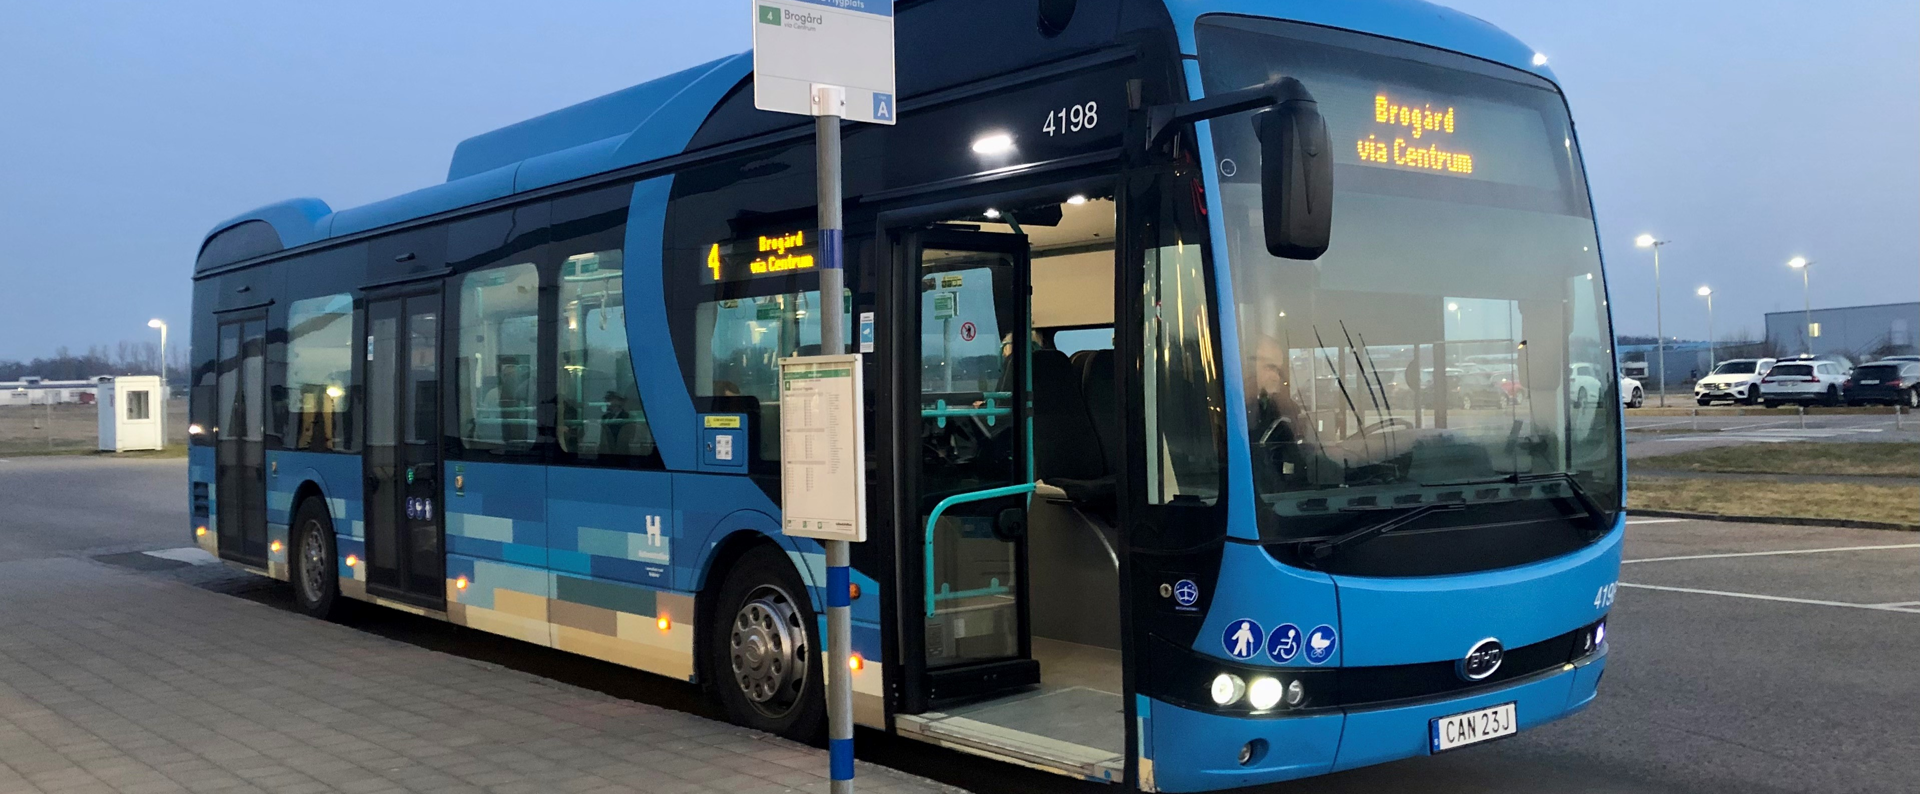
Undanröja hinder för elektrifiering av fordonsflottan – utredning sedan lagförslag?
Notes:
JOHAN
Elektrifiering av fordonsflottan – just nu sitter en statlig utredning med uppdrag om att Undanröja hinder för elektrifiering av fordonsflottan. Här kan komma positiva lagförslag! (Johan)
Tågtrafiken är redan idag elektrifierad. Bussarna är den sektor som sett till andel hunnit längst i den tunga trafiken. Regeringens uppdrag till utredningen ”Undanröja hinder för elektrifiering” är bra”.
Vad behövs? Slopad elskatt på bussar, laddmöjligheter vid besöksmål, kraft till depåer, tillståndsprocesser för enklare utbyggnad. Åtgärda underhållsskulden och bygg ny infrastruktur för en bransch som redan idag är elektrifierad.
En större andel elbussar gör resan, framförallt i våra städer, tystare och renare. Den ger också i många fall våra förare en bättre arbetsmiljö.

Slide 8
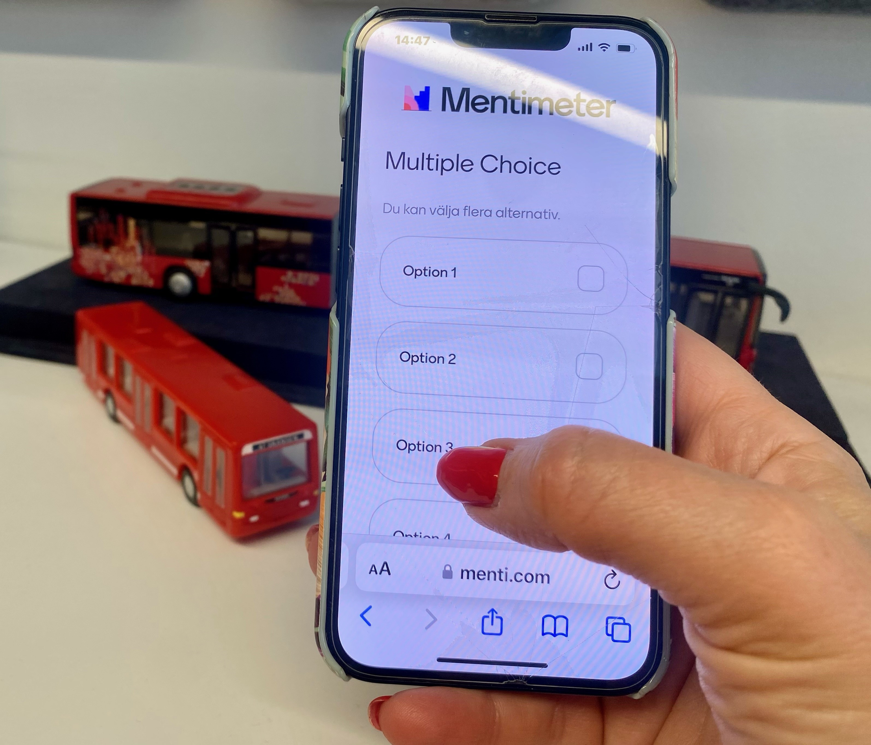
Nu behöver vi din hjälp!
Notes:
JOHAN
När vi satte ihop vår lista för idag slogs vi av hur få konkreta förslag med sikte på kollektivtrafiken som just nu finns från nationell nivå. Vår infrastrukturminister Andreas Carlson har i många intervjuer pekat på regionernas egna ansvar för att utveckla och finansiera kollektivtrafiken. Samtidigt är de lagar och villkor som finns för verksamheten ofta avgörande för att kunna utveckla verksamheten. När vi ses på Persontrafik i höst hoppas vi att vi har en ny lista – då ska vi också presentera en uppdaterad version av vår programförklaring för #4av10!
Därför har vi nu listat dels ett antal av våra aktuella förslag från Programförklaringen 1.0 för #4av10/Nystart kollektivtrafiken 2021, dels har vi listat ett antal som vi just nu arbetar med för Programförklaring 2.0 Men vi behöver synpunkter från våra kollegor – därför ber vi dig här i salen hjälpa oss att prioritera.

Slide 9

Vilket förslag är viktigast för kollektivtrafikens utveckling framåt?
Prioritera framkomlighet exempelvis genom fler busskörfält och signalprioritering
Utveckla avtalsprocessen så att branschens parter tillsammans kan skapa bästa möjliga lösningar för våra resenärer
Bättre trafikplanering – genare linjedragningar, ökat hållplatsavstånd etc.
Samordna offentliga och kommersiella persontransporter – lär
t ex av Movingo samarbetet
Ta bort förmånsbeskattningen på månads- och årskort i kollektivtrafiken
Statlig medfinansiering av ERTMS som i andra EU-länder
Fortsätt skattebefria förnybara fossilfria drivmedel
Justera start- och sluttider för skoltrafik för att minska trycket på rusningstrafiken
9. Samordna den särskilda kollektivtrafikens resor – skoltrafik, färdtjänst, sjukresor etc.
10. Prioritera underhåll av kollektivtrafikens infrastruktur
11. Planera för kollektivtrafik – redan när nya bostadsområden och handelsområden byggs
12. Inför målstyrning istället för prognosstyrning i kollektivtrafiken
13. Beräkna samhällsnyttan och se till att kollektivtrafiken får del av den ekonomiska nytta den genererar
14. Arbeta vidare för att utveckla branschens kollektivavtal för en bra arbetsmiljö, goda villkor och sund konkurrens
15. Utveckla branschens yrkesutbildningar så att de motsvarar branschens krav och behov
16. Sänk körkortsåldern för bussförare och slopa 50-km gränsen
17. Utveckla kompatibla lösningar för biljett- och betalsystem (BoB och implementera en digital infrastruktur för ett nationellt biljettsystem
Notes:
JOHAN
Vilket förslag menar du är viktigast för kollektivtrafikens utveckling framåt? (Johan)

Slide 10
Så här tyckte ni…

